Slide 1
Chinese VI
陳堉杰
Chényùjié
Week 1

Slide 2
据我所知
据我所知，从纽约没有直飞北京的飞机。
据我所知，她非常不喜欢狗。
他说老师在教室上课，但是据我所知，老师已经出国了。

Slide 3

谈生意
父亲到上海去谈生意。
谈恋爱
谈谈、谈一谈
我们需要谈一谈。
做生意
Notes:
Misunderstanding

Slide 4
生意人
每个生意人都希望赚很多钱。
「商人无祖国」
Notes:
Pejorative

Slide 5
古老
在美国没见过这么古老的建筑吧？
你听过这个古老的故事吗？
*那个男人看起来很古老。

Slide 6
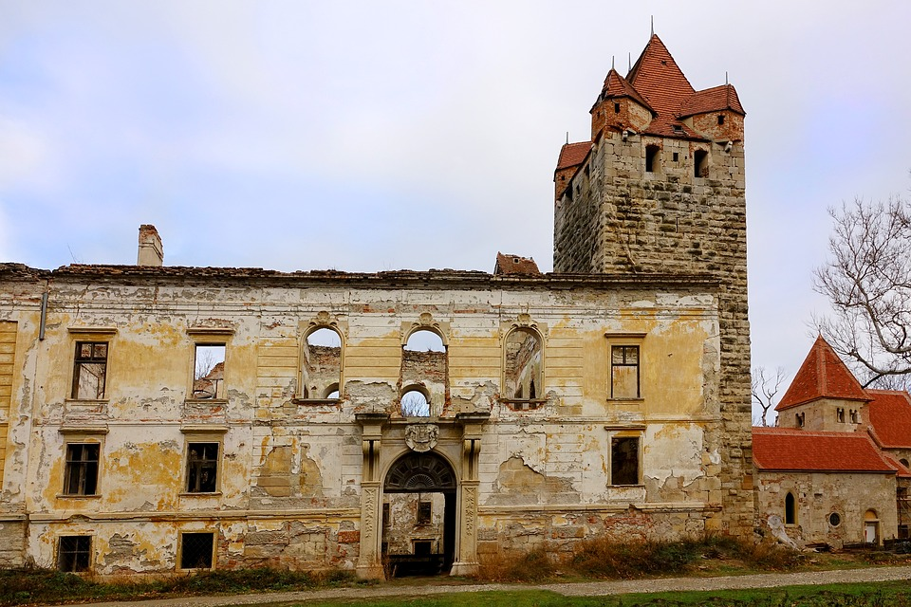
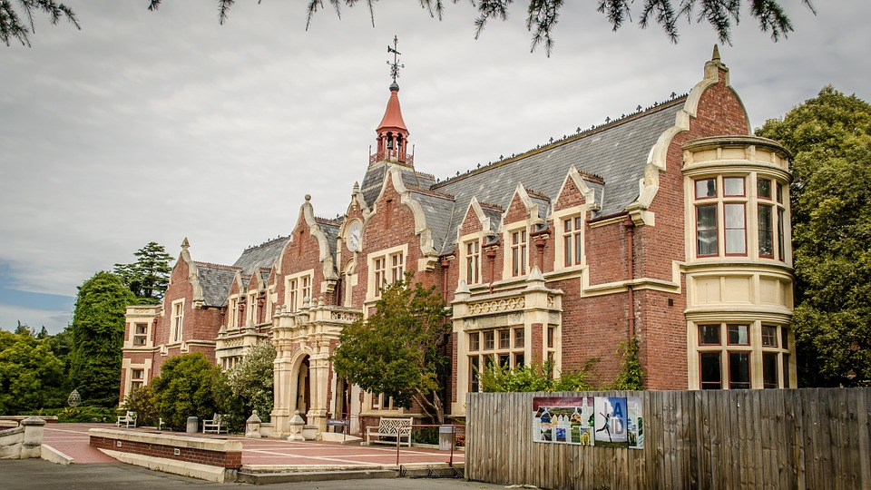
老VS旧
古老 老旧
喜歡古老的房子嗎？

Slide 7

计划
这次你到中国来计划做些什么事啊？
这个礼拜六，你有什么计划？
计划VS计画
計劃 計畫
前者動詞，後者名詞
Notes:
Traditional Simplified

Slide 8
体验VS经验VS经历
体验一下中国人的生活。
人(有趣) VS 学习 VS 一件事(不好)
皇帝想体验当穷人的生活。
他觉得这是一个很好的经验。
他觉得经历了这件事，能让他成为一个更好的皇帝。

Slide 9
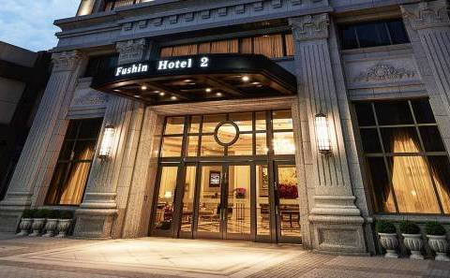
旅馆
上次来中国跟着父母住在大旅馆里。
酒楼 酒店 饭店 宾馆 旅馆

Slide 10




酒楼
酒店
饭店
宾馆
旅馆

Slide 11
肤浅
这种观光客式的参观旅游，对一个地方的了解都是很肤浅的。
他是一個肤浅的人/他很肤浅。
他找女朋友只看外表，是一个肤浅的男人。

Slide 12
S.都…，就是…
一路上都很順利，就是在東京轉機等了三個多小時。
這家飯館的菜都很好吃，就是太少了。
這些東西都很漂亮，就是太貴了。

Slide 13
A比B还
这三个小时比从纽约到东京还累！
坐飞机比坐电车还贵，你要不要坐电车？
今天的天气比昨天还冷，多穿一件衣服吧！
老师很不公平，Denis的作业比Barbora的作业还多。

Slide 14
都快…了
都快十年的事了。
他都快九十岁了，身体还是很健康。
电影都快开始了，你怎么还没有来？
老师都快生气了，学生怎么还在讲话？
*老師都快開心了。

Slide 15
不是A，而是B
我对这两个地方印象特别深刻倒不是因为建筑古老，而是因为我不懂为什么中国人两千年来要把自己围在城墙里头。
考试很简单，你没有通过考试，不是因为你很笨，而是因为你没有读书。
你认错人了，Dr. Dusan不是我，而是他。

Slide 16
只要…就…
其实你只要在摄氏三十六度的天气里过一天没有空调的生活，你就不想体验中国人的生活了。
只要你有读书，你就能通过这一次的考试。
只要那个地方是我参观过的，我就会有印象。
他只要答应了别人，就一定会做到。

